Slide 1

工作汇报
基于yolov5的人脸检测情绪分析
汇报人：张端凤阳、肖炜恭、曾振绵、吴茂泽、徐盛昌、夏天成

Slide 2
1
项目概述
PROJECT OVERVIEW
目 录
2
成功项目展示
SUCCESSFUL PROJECT
CONTENTS
3
不足与展望
DEFICIENCY AND PROSPECT

Slide 3
01
项目概述
章节
PART
背景
需求

Slide 4

项目概述
PROJECT OVERVIEW
背景
人工智能在机器翻译、行为识别、语音识别以及图像分割、分类、检测等任务中取得了重大突破
未来想让计算机实现真正的人工智能并服务于人，并与人类产生自然的智能化的人机交互，计算机必须具备情绪识别和表达能力，需要具备情感。情绪识别是与人工智能相关的领域，它可以帮助计算机智能的识别人类情感。
计算能力的提升
神经网络研究的深入

Slide 5
2019年度工作概述
2019 ANNUAL WORK SUMMARY
需求
项目界面清楚简单，易操作，在正常网络下能正常使用，支持网页端使用。
完成目标检测，能够对识别人脸对目标检测所用的坐标点（嘴巴、眼睛、鼻子等）进行分析
训练模型结果识别准确率高，
训练速度尽可能快，
训练完的模型要求能够保存下来，以便后续使用不需要再次进行大量数据集的训练，可以直接使用模型进行识别预测

Slide 6
02
成功项目展示
章节
PART

Slide 7
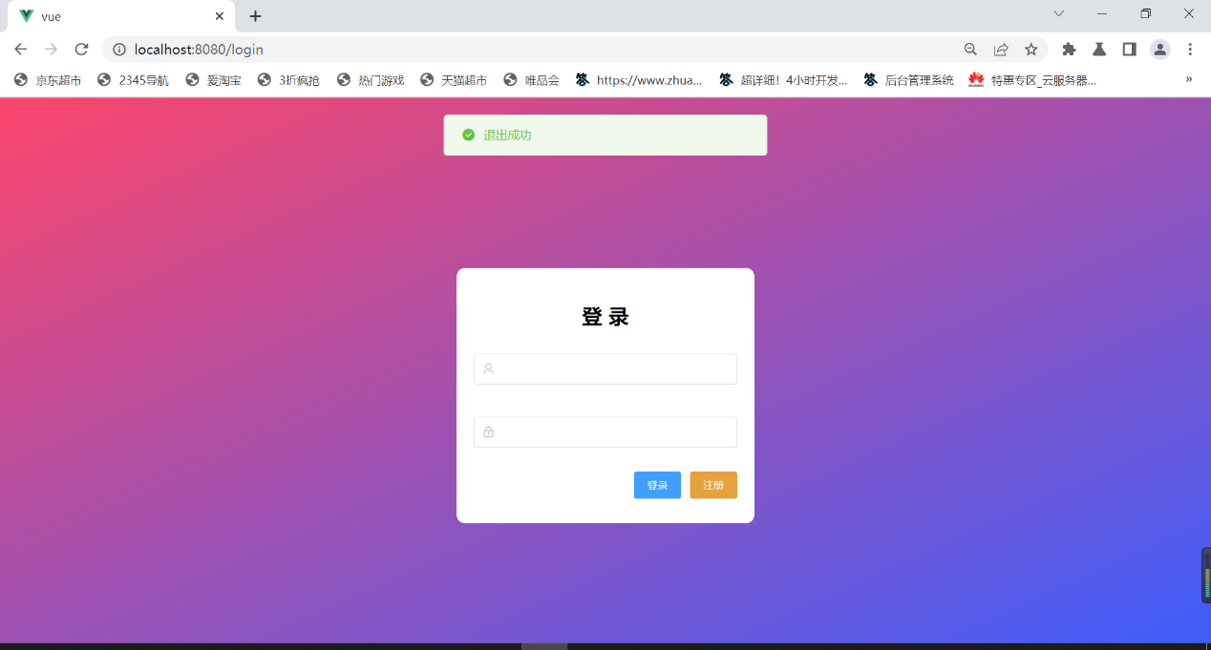
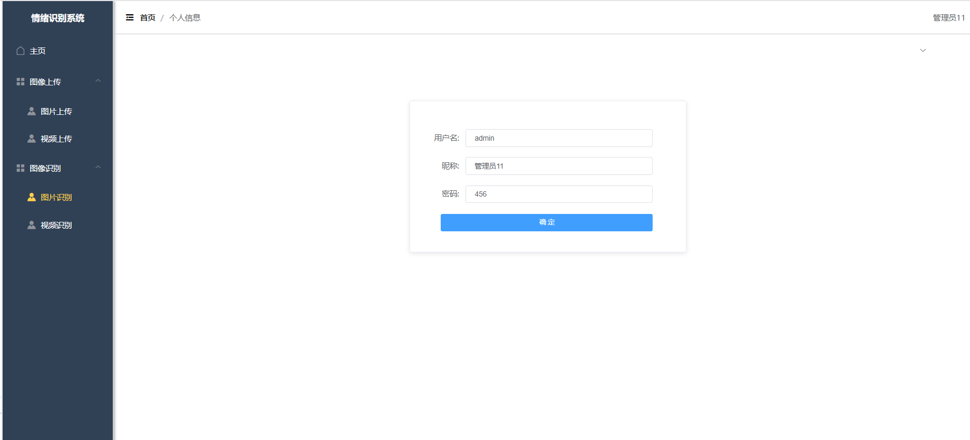
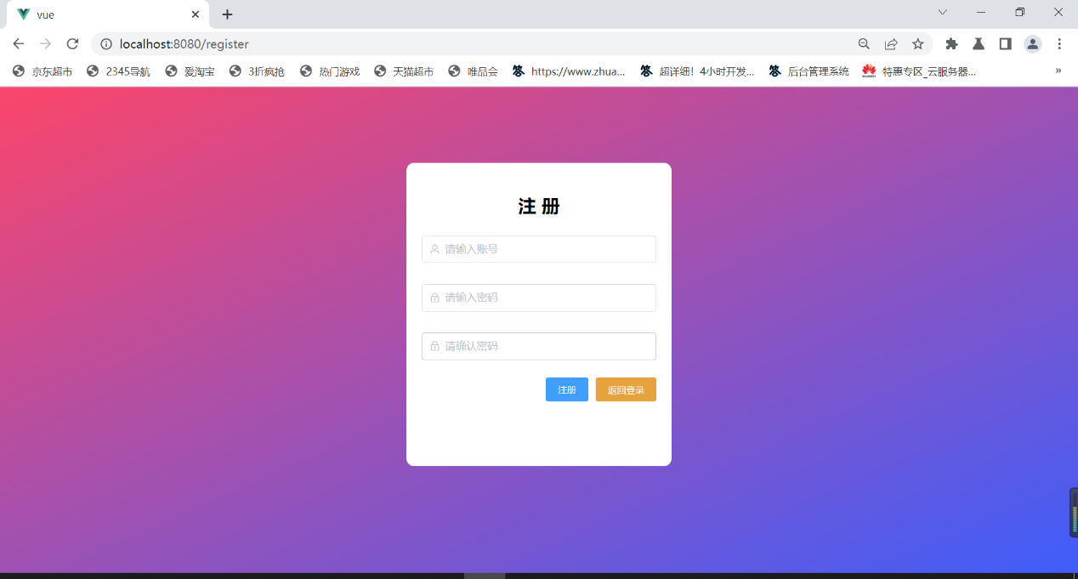
成功项目展示
用户登录注册模块
SUCCESSFUL PROJECT
。

Slide 8
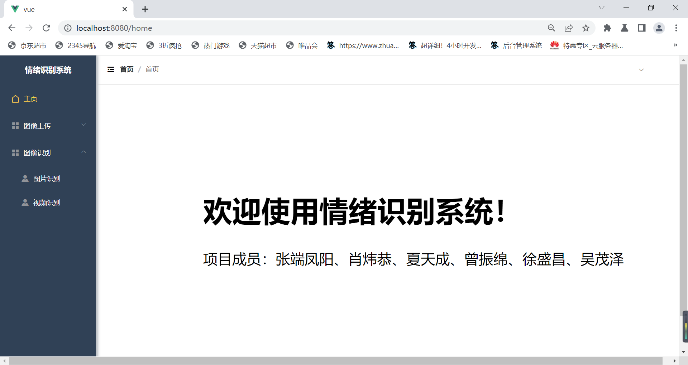
成功项目展示
主页面模块
SUCCESSFUL PROJECT
。

Slide 9
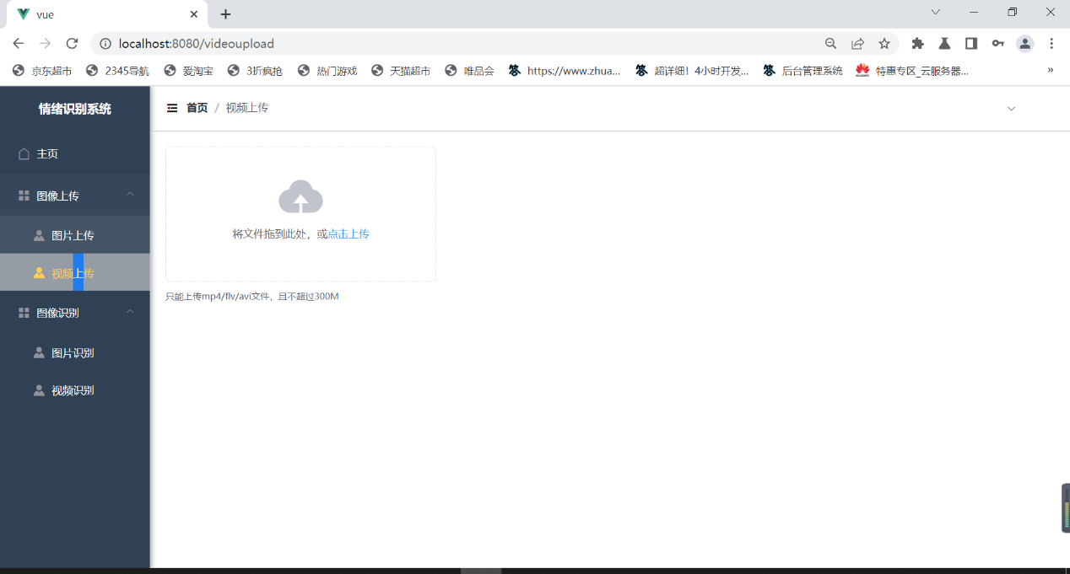
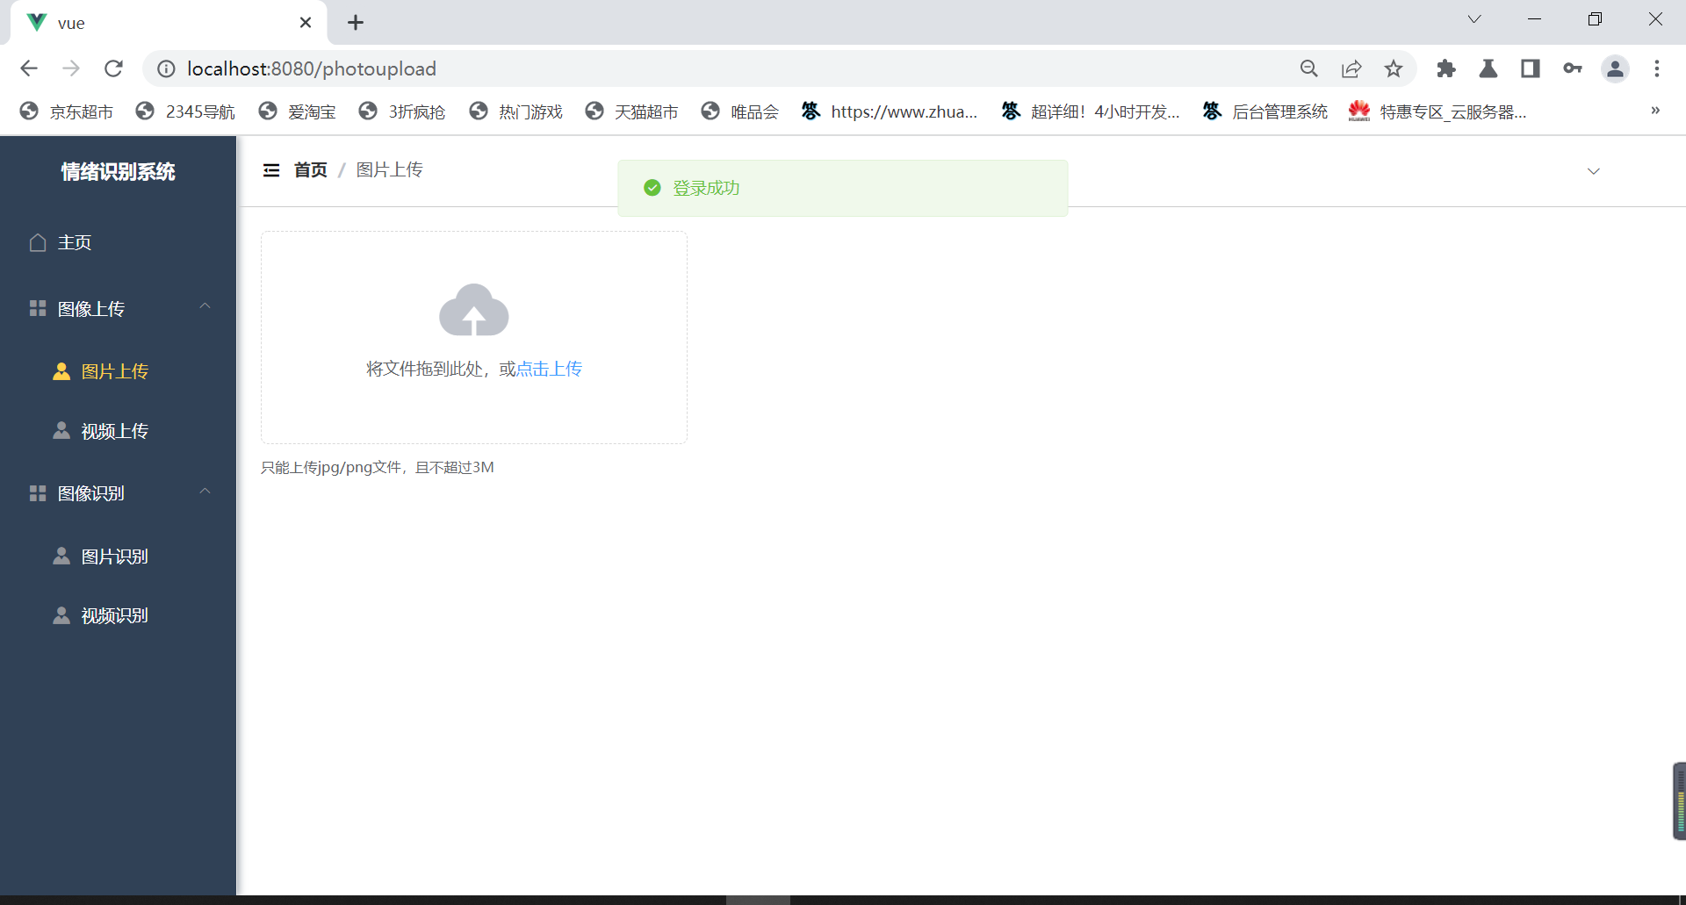
成功项目展示
图像上传模块
SUCCESSFUL PROJECT
。

Slide 10
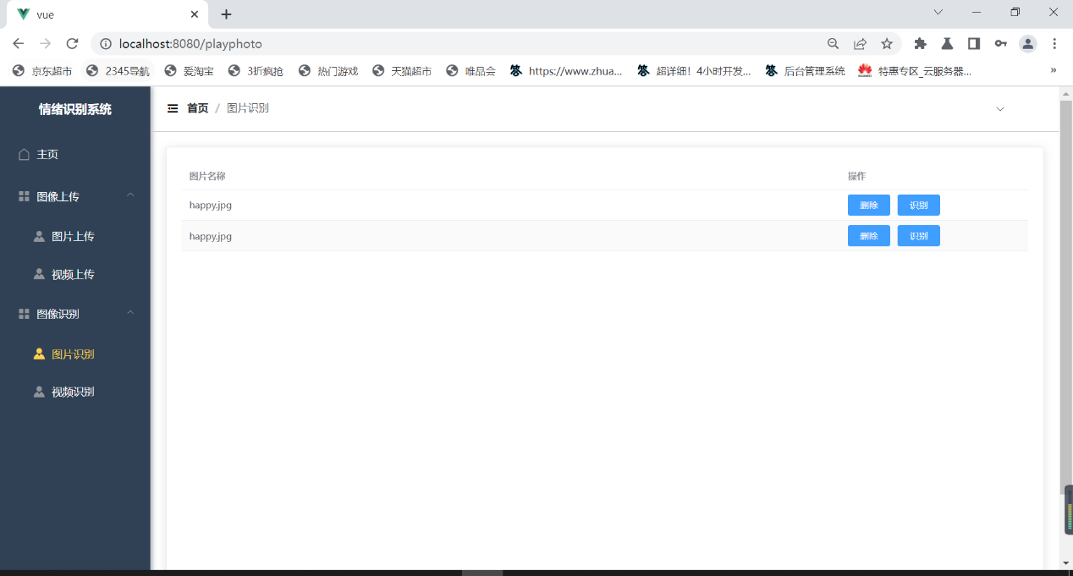
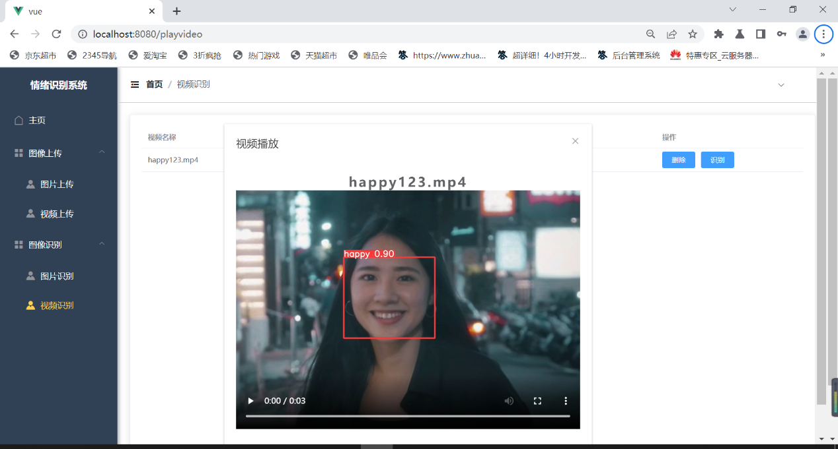
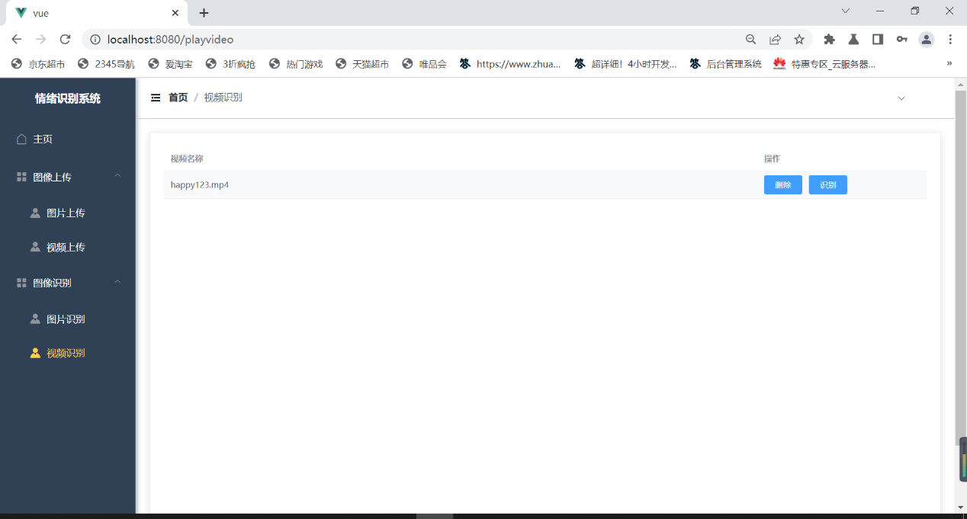
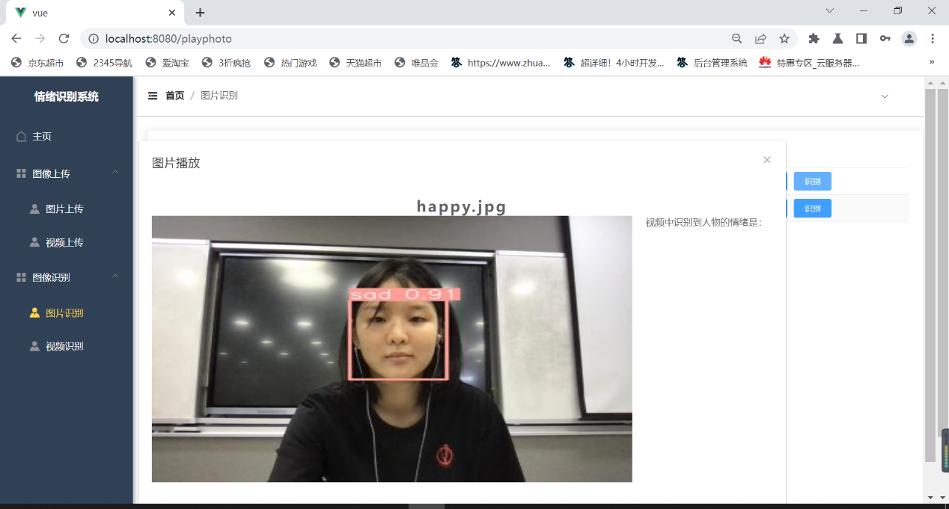
成功项目展示
图像识别模块
SUCCESSFUL PROJECT
。

Slide 11
03
不足与展望
章节
PART

Slide 12

不足与展望
DEFICIENCY AND PROSPECT
目前我们此项目的人脸情绪分析只能实现简单的开心happy和伤心sad情绪的分析，还有许许多多其他情绪待实现，比如愤怒、惊恐、尴尬等等，后续可以扩大训练数据集，以实现更多情绪分析识别。
此人脸情绪分析项目可适用性推广性很有前景，比如心理咨询时可先判断来访者的心理状态；可以使用该系统分析学校里学生的异常情绪，从而相应的可以采取预防措施。
点击请替换文字内容
请替换文字内容，添加相关标题，修改文字内容，也可以直接复制你的内容到此。请替换文字内容，添加相关标题，修改文字内容，也可以直接复制你的内容到此。请替换文字内容，添加相关标题，修改文字内容，也可以直接复制你的内容到此。请替换文字内容，添加相关标题，修改文字内容，也可以直接复制你的内容到此。
点击请替换文字内容
请替换文字内容，添加相关标题，修改文字内容，也可以直接复制你的内容到此。请替换文字内容，添加相关标题，修改文字内容，也可以直接复制你的内容到此。请替换文字内容，添加相关标题，修改文字内容，也可以直接复制你的内容到此。请替换文字内容，添加相关标题，修改文字内容，也可以直接复制你的内容到此。

Slide 13
THANK YOU
感谢聆听，批评指导

